Slide 1
Chào mừng các em đến với tiết Toán

Slide 2
Bài 16: LÍT

Slide 3
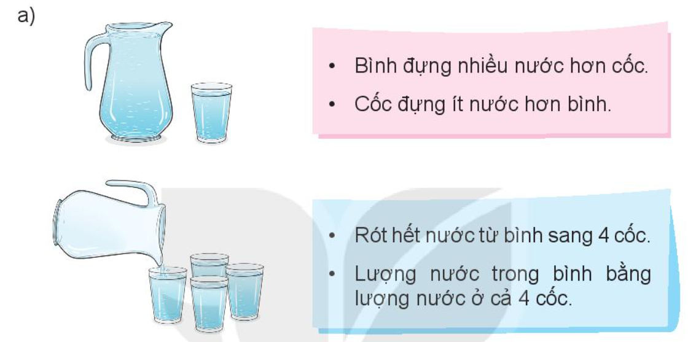

Slide 5
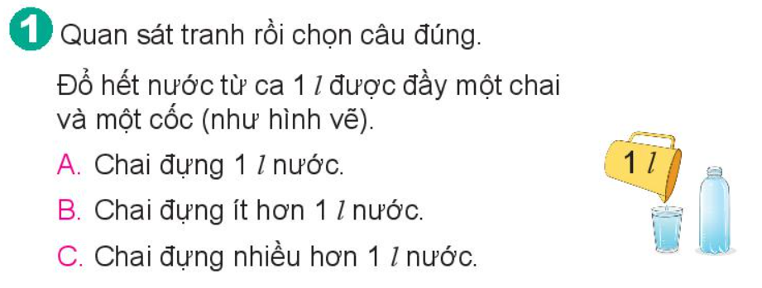

Slide 6
3
2
5
20

Slide 7
= 9 l
= 6 l
= 32 l
= 9 l
= 13 l
= 9 l

Slide 8
Số lít nước mắm trong can còn lại là:
15 - 7 = 8 (l)
Đáp số: 8 lít

Slide 9
Bài 19:
Phép cộng (có nhớ) số có hai chữ số với số có một chữ số.

Slide 10
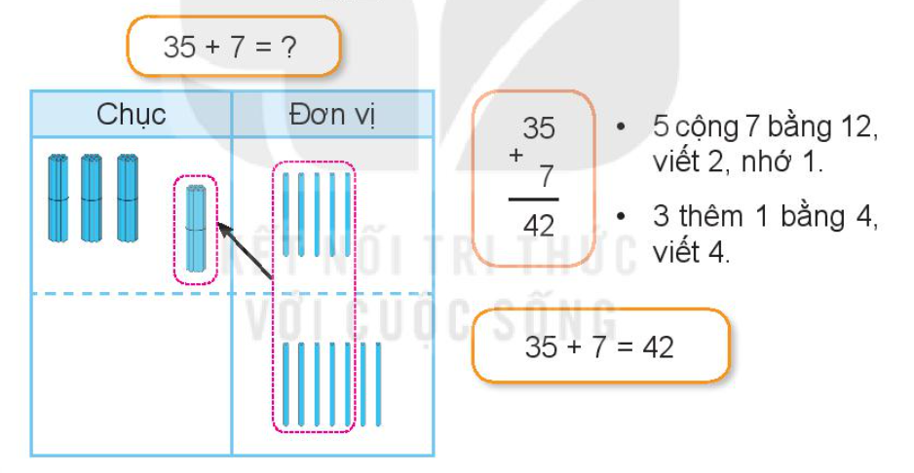

Slide 11
31
87
64
20

Slide 12
Chum B đựng nhiều nước nhất là:
61 l + 9 l = 70 (l)

Slide 13
Bài 20:
Phép cộng (có nhớ) số có hai chữ số với số có hai chữ số.

Slide 14
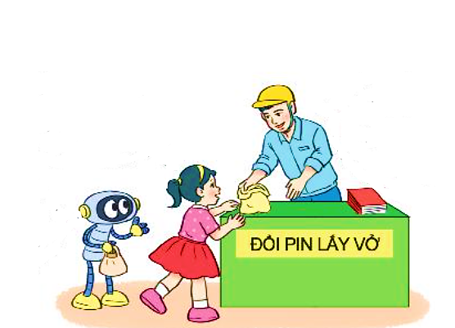
Cháu có
36 cục pin.
Cả hai cháu
có bao nhiêu
cục pin?
36 + 17 = ?
Cháu có
17 cục pin.
Chục | Đơn vị
36
6 cộng 7 bằng 13, viết 3 nhớ 1
3 thêm 1 bằng 4, 4 cộng 1 bằng 5, viết 5
+
17
5
3
36 + 17 = 53

Slide 15
Thứ tư, ngày 15 tháng 12 năm 2021
Toán
Bài 20: Phép cộng ( có nhớ )
số có hai chữ số với số có hai chữ số.
1
Tính.
17
24
37
36
42
48
59
25
+
+
+
+
41
73
90
84

Slide 16
Thứ tư, ngày 15 tháng 12 năm 2021
Toán
Bài 20: Phép cộng ( có nhớ )
số có hai chữ số với số có hai chữ số.
2
Đặt tính rồi tính.
23 + 67
46 + 18
59 + 21
64 + 19
23
67
46
18
59
21
64
19
+
+
+
+
90
64
80
83

Slide 17
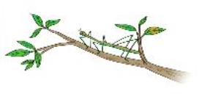
3
Mỗi hình có 1 que tính đặt sai vị trí. Em hãy đặt lại cho đúng. Biết rằng:
a) Que tính ở kết quả đặt sai.
b) Que tính ở số hạng thứ hai đặt sai.
36 + 45 = 81
74 + 10 = 84

Slide 18
Bài 4 trang 79: Nam có 57 viên bi. Mai cho Nam thêm 15 viên bi. Hỏi lúc này Nam có bao nhiêu viên bi?
Bài giải
Số viên bi lúc này Nam có là:
57 + 15 =72 (viên bi)
Đáp số: 72 viên bi.

Slide 19
Thứ tư, ngày 08 tháng 12 năm 2021
Toán
Bài 19: Phép cộng ( có nhớ ) số có hai chữ số với số có một chữ số.
Bài 20: Phép cộng ( có nhớ ) số có hai chữ số với số có hai chữ số.
Bài 1. Đặt tính rồi tính:
23 + 67
46 + 18
59 + 21
64 + 19
23
67
46
18
59
21
64
19
+
+
+
+

Slide 20
Bài 2: Trên bàn có 18 vỏ ốc màu trắng và 5 vỏ ốc màu xanh. Hỏi trên bàn có tất cả bao nhiêu vỏ ốc?
Bài giải
Số ………………………………………………. là:
………+……………=……… ( ……………)
Đáp số: ….. vỏ ốc.
Bài 3: Nam có 57 viên bi. Mai cho Nam thêm 15 viên bi. Hỏi lúc này Nam có tất cả bao nhiêu viên bi?
Bài giải
Số viên bi lúc này Nam có là:
…………………………… ( ………………)
Đáp số: …………………….

Slide 21
CHÀO TẠM BIỆT

